Slide 1

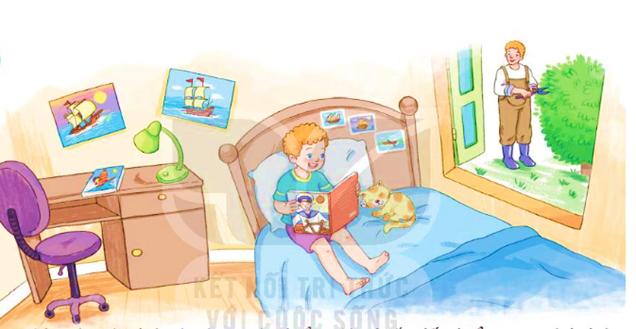
Nêu nội dung quan sát được trong bức tranh.
Notes:
Mỗi người đều có rất nhiều ước mơ. Ước mơ có thể rất to lớn, vĩ đại trở thành siêu anh hùng giải cứu trái đất,... có thể chỉ nhỏ bé, khiêm nhường (dậy thật sớm một lần để nhìn thấy mặt trời mọc....), nhưng ước mơ nào cũng đáng trân trọng. Hôm nay các em sẽ luyện đọc bài Con trai người làm vườn. Các em sẽ đọc kĩ để hiểu bạn nhỏ trong câu chuyện ước mơ điều gì, ước mơ đó mãnh liệt ra sao và bạn nhỏ đã thực hiện ước mơ của mình như thế nào.

Slide 2





Bích
Notes:
Hương Thảo – Zalo 0972115126

Slide 3


Đoạn 1: từ đầu đến người cha nói
Đoạn 2: tiếp theo cho đến nhìn thấy chúng
Đoạn 3: tiếp theo cho đến sự dũng cảm của anh
Đoạn 4: đoạn còn lại

Slide 4

Luyện đọc nhóm 4:
- Giải nghĩa từ
- Câu có từ khó phát âm
- Câu dài cần ngắt hơi
- Cách đọc các đoạn

Slide 5



Slide 6

1. Ước mơ của cậu bé và mong muốn của người cha khác nhau như thế nào?
Ước mơ của cậu bé
Mong muốn của người cha
Thuyền trưởng
Người làm vườn

Slide 7

2. Những chi tiết nào thể hiện ước mơ mãnh liệt của cậu bé ?
Khi người cha giảng giải về công việc làm vườn nhưng cậu không chú ý mà ánh mắt lại hướng về phía xa xăm, chất chứa niềm khát khao mãnh liệt.
Chi tiết thể hiện ước mơ mãnh liệt
Cậu tìm báo, tạp chí giới thiệu về các loại thuyền tàu, cắt hình con tàu dán lên đầu giường để hễ mở mắt là nhìn thấy chúng.
Khi lớn khôn,dù các bạn đều tiếp quản công việc của cha mẹ mình nhưng cậu bé vẫn giữ nguyên tình yêu với biển và kiên trì thực hiện ước mơ hồi nhỏ của mình.

Slide 8
3. Người con được miêu tả như thế nào khi đã trưởng thành và về thăm cha ?
Ngoại hình
Cảm xúc
Sắc mặt tươi tắn, bờ vai to khỏe, tràn đầy sinh lực
Hạnh phúc, tự hào
Notes:
Hương Thảo – Zalo 0972115126

Slide 9


4. Theo em, vì sao người cha rơi nước mắt khi người con trở về?
Vì người cha cảm động, thấy con mình trưởng thành trong công việc.
Vì người cha ân hận khi thấy mình đã sai khi trước đây đã không ủng hộ ước mơ của con, cho rằng ước mơ hão huyền
Người cha rất yêu con.

Slide 10




5. Câu chuyện muốn nói với chúng ta điều gì? Tìm câu trả lời đúng.
B. Có đam mê và lòng kiên trì thì sẽ thực hiện được ước mơ.
A. Nên biết ước mơ vừa với sức của mình.
C. Kế thừa công việc của cha mẹ là việc tốt nhất đối với con cái.
D. Muốn thành công phải có thật nhiều ước mơ.
Notes:
Bấm vào đáp án đúng

Slide 11


Cậu bé có đam mê mãnh liệt với biển cả và có ước mơ trở thành thuyền trưởng. Nhờ vào sự kiên trì, nỗ lực, cậu đã thực hiện được ước mơ, chứng minh cho cha mình thấy đó không phải là ước mơ hão huyền.
Notes:
Hương Thảo – Zalo 0972115126

Slide 12


Slide 13
1. Gạch 1 gạch dưới các danh từ chỉ người làm việc trên biển trong đoạn dưới đây:
Anh lên tàu, trở thành thuỷ thủ, hằng ngày được nhìn thấy biển cả mênh mông. Một lần, trong đêm bão to, tàu của anh gặp hải tặc. Thuyền trưởng, thuyền phó đều gặp nạn. Anh bình tĩnh hướng dẫn mọi người đối phó với mưa bão và chiến thắng hải tặc.

Slide 14


2. Đóng vai người con trai, kể cho người bố nghe về hành trình trên biển của mình.
Lưu ý: sử dụng các từ ngữ xưng hô,
các từ ngữ thể hiện sự kính trọng với bố
Tưởng tượng thêm các chi tiết để bài nói thêm sinh động, ấn tượng (chi tiết tả cảnh biển,
tả con tầu, chi tiết khi chiến đấu với hải tặc,…)
Kể trong nhóm 4

Slide 15


Slide 16

Thứ duy nhất từ kim loại là lam đồng (lưỡi gà).

Slide 17

Bích

